Slide 1
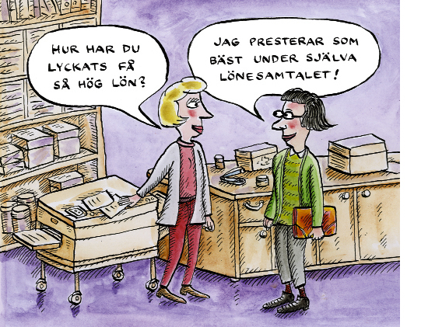

Slide 2
Innehåll under utbildningen
Presentation
Upplägg
Tidsåtgång

Slide 3
Vad styr lönesättningen inom Haninge kommun?
Centrala kollektivavtal, huvudöverenskommelser
Överläggningar och förhandlingsinledning på kommunnivå
Personalpolitiskt program och lönepolicy – två av kommunens styrdokument
Ekonomiska förutsättningar, budget och prioriteringar
Löneanalys (t.ex. statistik, personalförsörjningsprognos och lönekartläggning)

Slide 4
Grundläggande principer för lönesättning
Ur § 1 Löneavtalet (HÖK):
”Lönebildning och lönesättning ska bidra till att arbetsgivaren når målen för verksamheten. Lönen ska stimulera till förbättringar av verksamhetens effektivitet, produktivitet och kvalitet. Därför ska lönen vara individuell och differentierad och avspegla uppnådda mål och resultat. Även förutsättningarna för att rekrytera och behålla personal påverkar löne- och anställningsvillkoren.”

Slide 5
Löneöversynsprocess

Slide 6
Lönekriterier
Uppnådda resultat i relation till uppsatta mål
Bidrag till verksamhetsutveckling
Definition
I medarbetarskapet ingår viljan och förmågan att ta ansvar för sin relation till sitt uppdrag och verksamhetens aktiviteter, arbetsplatsen, sin chef och sina kollegor
Det innebär att medarbetaren inte bara gör sitt jobb och når sina uppsatta mål, utan också ser sig som en viktig del i helheten och arbetar aktivt för att göra positiva avtryck i verksamheten. Medarbetaren är delaktig, påverka och delar med sig av sina idéer, kunskaper och sin positiva syn på människan och samspelar med andra på olika nivåer i och utanför organisationen.
Allt detta skapar ett mervärde för enheten, förvaltningen och hela kommunen som leder till verksamhetsutveckling

Slide 7
Lokalt arbete med lönekriterier
Hur kan man bäst göra dessa förståeliga, trovärdiga och användbara?
Vad betyder de övergripande kriterierna utifrån Din verksamhets mål och uppdrag?
Vad betyder det för Dina olika grupper av underställda medarbetare?

Slide 8
Resultat- och målsamtal

Slide 9
Diskussion och erfarenhetsutbyte
Fråga 1)
Det ska finnas en tydlig koppling mellan medarbetarnas resultat och lönesättningen. På vilket sätt tydliggör du kopplingen i samtal med medarbetarna?
Fråga 2) om tid finns
Hur arbetar ni med att förtydliga de övergripande lönekriterierna för medarbetarna? Har de individuella målen en tydlig koppling till verksamhetens mål?

Slide 10
Paus 10 minuter

Slide 11
Rätt lön
Individ
-Resultat i förhållande till uppsatta mål
-Bidrag till verksamhetsutveckling
Arbetets svårighetsgrad
Marknad
Lönepolitik
/lönepolicy
Lag och avtal

Slide 12
Lönestruktur

Slide 13
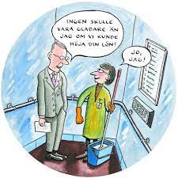
Förberedelser – lönesamtal enligt dialogmodellen
Bygger på resultat- och målsamtalet och lön sätts efter dialog mellan chef och medarbetare
Dialog om prestation och förslag till ny lön
Förbered tydlig återkoppling till lönekriterier och uppnådda resultat.
Undvik jämförelser med andra medarbetare
En form av feedback, jag budskap

Slide 14
Disposition

Slide 15
Förberedelser – traditionell förhandling
Läs igenom Kommunals förhandlingsprotokoll från HINT
Du som chef ska kunna redogöra för att resultat- och målsamtal har genomförts med samtliga medarbetare
Framföra argument för föreslagen ny lön utifrån prestation och lönestruktur
Handlingsplan för medarbetare med låg löneutveckling pga. låg prestation samt enligt förhandling med Kommunal

Slide 16
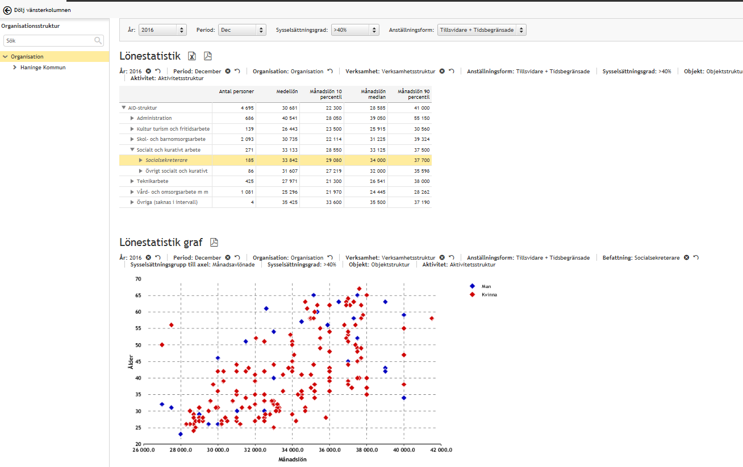
Lönestatistik i Hypergene

Slide 17
Information på HINT

Slide 18
Frågor?

